Slide 1
This slide was
  a material for the “Reading PLDI Papers (PLDIr)” study group
  written by Kazuhiro Inaba ( www.kmonos.net ), under my own understanding of the papers published at PLDI
    So, it may include many mistakes etc
For your correct understanding, please consult the original paper and/or the authors’ presentation slide!

Slide 2
Maya: Multi-Dispatch Syntax Extension in Java
k.inaba (稲葉 一浩), reading:
PLDIr #13
Jun 30, 2010
paper written by J. Baker and W. C. Hsieh (PLDI 2002)

Slide 3
要するにJava用マクロシステム
たとえばこんな拡張構文が作れます
こう展開される
use EForEach;
h.keys().foreach( String s ) {
System.err.println(s + “->” h.get(s));
}
for(Enumeration e$ = h.keys();
e$.hasMoreElements(); ) {
String s;
s = (String) e$.nextElement();
System.err.println(s + “->” + h.get(s));
}

Slide 4
どんな風に記述するか？
h.keys().foreach( String s ) {
System.err.println(s + “->” h.get(s));
}
例題：
まず宣言
  Statement ::=
  MethodName ‘(‘ Formal ‘)’ BlockStmts
  という構文を増やします！と宣言
  （※ 下線部はMayaの予約語）
abstract Statement syntax(
MethodName(Formal) lazy(BraceTree, BlockStmts)
);

Slide 5
実装の本体
名前をつけて、useで
lexical scopeに選択的導入可能
Statement syntax EForEach (
Expression:Enumeration enumExp
\. foreach (Formal var)
lazy(BraceTree, BlockStmts) body
){
final StrictTypeName castType =
StrictTypeName.make(var.getType());
return new Statement {
for(Enumeration e = $enumExp;
e.hasMoreElements(); ) {
$(DeclStmt.make(var))
$(Reference.makeExpr(var.getLocation()))
= ($castType) e.nextElement();
$body
}
};
}
「Enumeration型の式」
など、型に基づく条件
型検査とparseの
フェーズを混ぜる
lazy-parse機能
コードテンプレート
(Lispの準クォート)
“衛生的な”変数名
for(Enumeration e$ = h.keys();
e$.hasMoreElements(); ) {
String s;
s = (String) e$.nextElement();
System.err.println(s + “->” + h.get(s));
}

Slide 6
特徴・評価
Java用マクロシステム
  http://www.cs.utah.edu/~jbaker/maya/
  識別子や型情報を使った、適用条件の制御
    ASTオブジェクトに対する
    総称関数(マルチメソッド)として実現
    Lazy parsing/typechecking
  Lexical Scopeで拡張を入れたり出したり可能
  準クォートによる、書きやすいAST生成
MultiJava (Java + マルチメソッド) を2500行
程度で実装できた
とのこと
class D extends C
{ int m(C c) { return 0; }
int m(C@D c) { return 1; } }

Slide 7
Jedd: A BDD-based Relational Extension of Java
k.inaba (稲葉 一浩), reading:
PLDIr #13
Jun 30, 2010
paper written by O. Lhoták and L. Hendren (PLDI 2004)

Slide 8
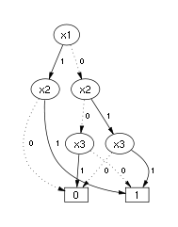
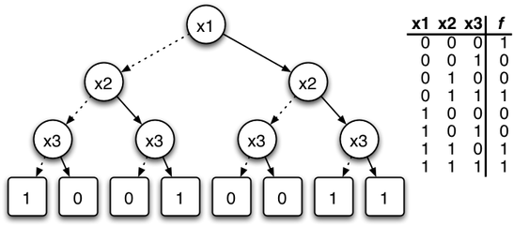
BDD (二分決定図) とは
これがBDD
Bool ^{n} から Bool への関数の効率的な表現
(下図はWikipediaから引用)
プログラム解析などで
重要なデータ構造
and, or を始め論理演算が
効率的に実現される

Slide 9
Jedd とは
BDD を組み込みの言語機能として持つ
Java を拡張した言語
  生のBDDをそのまま見せても使いにくいので
  リレーショナルＤＢ風味の使い勝手を提供
RDB BDD
イメージ図
1st author | title | year
Baker | Maya | 2002
Lhoták | Jedd | 2004
f(0,0,0,0,0,0) = 1
f(0,1,0,0,1,1) = 1
f( それ以外 ) = 0 という関数
Baker=00, Lhoták = 01
Maya=000, Jedd=001
2002=0, 2004=1 とする
（十分なサイズのビット列割り当てはJeddが上手いことやる）

Slide 10
使用例：仮想関数呼出の実体解決
<rectype, signature, tgttype, method> answer = 0B;
void resolve( <type, signature> receiverTypes,
<subtype, supertype> extend ){
<rectype, signature, tgttype> toResolve =
(type=>rectype tgttype) receiverTypes;
do {
<rectype, signature, tgttype, method>
resolved = toResolve{tgttype, signagure}
>< declaresMethod{type, signature};
answer |= resolved;
toResolve -= (method=>) resolved;
toResolve = (supertype=>tgttype)
(toResolve{tgttype} <> extend{subtype});
} while( toResolve != 0B );
}

Slide 11







receiverTypes
extend
declaresMethod
<rectype, signature, tgttype, method> answer = 0B;
void resolve( <type, signature> receiverTypes,
<subtype, supertype> extend ){
<rectype, signature, tgttype> toResolve =
(type=>rectype tgttype) receiverTypes;
do {
<rectype, signature, tgttype, method>
resolved = toResolve{tgttype, signagure}
>< declaresMethod{type, signature};
answer |= resolved;
toResolve -= (method=>) resolved;
toResolve = (supertype=>tgttype)
(toResolve{tgttype} <> extend{subtype});
} while( toResolve != 0B );
}
=> は、改名兼
コピー兼射影
ジョイン
射影 して 差演算
合成して改名

Slide 12
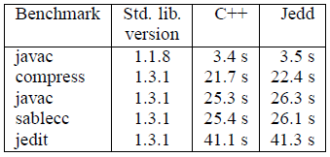
特徴・評価
BDDを手軽に使うためのRDB風Java拡張
  http://www.sable.mcgill.ca/jedd/
  バックエンドのBDDは外部libを用いる
  便利な機能いろいろ
    意味のあるデータ名から01列へのエンコード
    ”型”が合ってることの静的検査
    join や合成など、高度な演算のサポート
    変数ドメインの分割や並び順の最適化
    (SATソルバを使用)・プロファイラの提供
手書きC++と比べて
points-to-analysis で
0.5～4%のオーバーヘッド

